Slide 1
15. Интеграция модулей в программную систему

Slide 2
Модульное программирование
Для обеспечения технологичности разрабатываемого программного обеспечения применяется модульное программирование.
Приступая к разработке программы, следует иметь в виду, что она является большой системой, поэтому необходимо принять меры для ее упрощения. Для этого программу разрабатывают по частям, которые называются программными модулями. Такой метод создания программ называют модульным программированием.
Модульное программирование основано на понятии модуля — программы или функционально завершенного фрагмента программы.

Slide 3
Модуль характеризуют
один вход и один выход
функциональная завершенность
логическая независимость
слабые информационные связи с другими программными модулями
размер и сложность программного элемента в разумных рамках

Slide 4
Интеграция
Интеграция (от лат. integratio — «соединение») — процесс объединения частей в целое.
Веб-интеграция
Интеграция данных
Интеграция программных систем и продуктов
Интеграция на уровне корпоративного ПО

Slide 5
Подходы к интеграции
На уровне представления. Позволяет взаимодействовать с удаленными решениями, открывая доступ к их интерфейсам.
На уровне функциональности. Прямой доступ к бизнес-логике приложений, достигаемый непосредственным взаимодействием последних по API или посредством веб-сервисов.
На уровне данных. Доступ к базам данных удаленных программ и систем.
Комплексная интеграция. Все 3 типа интеграции в разном соотношении.

Slide 6
Аккуратная интеграция обеспечивает
упрощенную диагностику дефектов;
меньшее число ошибок;
меньшее количество «лесов»;
раннее создание первой работающей версии продукта;
уменьшение общего времени разработки;
лучшие отношения с заказчиком;
улучшение морального климата;
увеличение шансов завершения проекта;
более надежные оценки графика проекта;
более аккуратные отчеты о состоянии;
лучшее качество кода;
меньшее количество документации.

Slide 7
Интеграция данных
Развитие современных ИТ позволяет осуществлять интеграцию данных, распределенных в различных ИС предприятия. Последние позволяют автоматизировать бизнес-процессы компании и обеспечивают помощь в принятии управленческих решений.
Причины:
Функциональность отдельных ИС, определяющих заданную прикладную область (например, транспортировка, управление складами и планирование), относительно интегрированных решений корпоративных информационных систем (КИС), охватывающих все аспекты деятельности компании (логистика, финансы и человеческие ресурсы), зачастую является более выигрышной.
функциональность ИС;
относительная дешевизна ИС;
отсутствие карты решений ИС.

Slide 8
Интеграция программных систем и продуктов
Смысл интеграции заключается в том, чтобы данные, которые пользователь вводит в одну систему, автоматически переносились в другую. Продукт, в который пользователь вводит данные, называется источник. А получатель данных, соответственно, приемник.
Интеграция бывает как односторонней, так и двухсторонней.
Процесс интеграции можно поделить на такие этапы:
Определяем, какой продукт является источником, какой – приемником
Выбираем протокол для интеграции
Проводим постобработку данных
Сопоставляем объекты между источником и приемником

Slide 9
Выбираем источник и приемник
Важно четко определить, какая система будет источником, а какая – приемником.
Нужно понимать, в какой системе пользователь будет вводить данные, а какая станет получателем этих данных через интеграцию. Это обязательно согласовывается с клиентом (пользователем), кроме случаев, когда источник очевиден. При этом обязательно нужно поставить в известность клиента, что данные определенного типа следует вводить именно через систему-источник.

Slide 10
Сопоставление объектов (данных)
Нужно понимать, что именно вы выгружаете, в каком виде, а также, куда вы будете выгружать эти данные. В некоторых случаях в источнике у вас будет строковая переменная, а в приемнике – два или более объектов. В других важно просто правильно выбрать объект-приемник.
Эти действия позволят избежать огромного количества ошибок.
Программист должен четко понимать, какие данные будут брать из источника, куда их нужно переносить, и как они будут обрабатываться.
Также очень важно понимать, какие преобразования потребуются для выгружаемых данных.

Slide 11
Выбираем протокол для интеграции
Выбор протокола обмена данными в большинстве случаев напрямую зависит от системы, которую вы интегрируете. В большинстве случаев программисту приходится учитывать требования обеих систем, а потому выбора как такового не существует. В тех случаях, когда система может работать с несколькими протоколами, выбирайте тот, который вам удобнее.
Протокол – это правила передачи информации в сети.
Протокол | Применение
http | протокол передачи гипертекстовых сообщений
ftp | протокол передачи файлов
smtp | простой протокол передачи почты
pop | протокол получения почты
telnet | протокол удаленного доступа
ip | фактическая передача данных
tcp | передача данных между пк
dns | определение уникального адреса пк

Slide 12
Постобработка
Постобработка требуется, прежде всего, для того, чтобы полученные данные прошли полный жизненный цикл, а, следовательно, приняли участие в каких-то последующих бизнес-процессах. А потому после загрузки должны запускаться оповещения или какие-то определенные процессы, например, обработка заказа.
Кроме действий, которые нужно выполнить в приемнике, также часто требуется после завершения успешной передачи данных выполнить определенные действия в источнике. Что именно потребуется, вам также расскажет пользователь.

Slide 13
Интеграция на уровне корпоративных программных приложений
Интеграция на уровне приложений (Enterprise Application Integration — EAI,) подразумевает совместное использование исполняемого кода, а не только внутренних данных интегрируемых приложений. Программы разбиваются на компоненты, которые интегрируются с помощью стандартизованных программных интерфейсов и специального связующего ПО.
Технология интеграции в настоящее время рассматривает не просто интеграцию приложений, но их интеграцию на базе интеграции бизнес-процессов – в этом случае следует говорить об интеграции на уровне всего предприятия (Enterprise Integration Metodology — EIM).

Slide 14
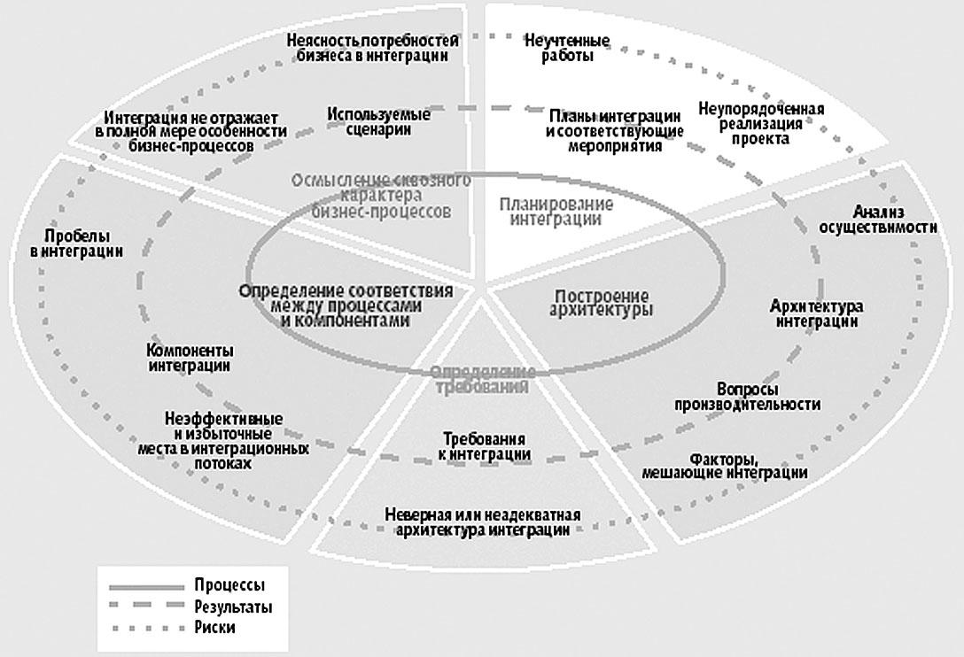

Slide 15
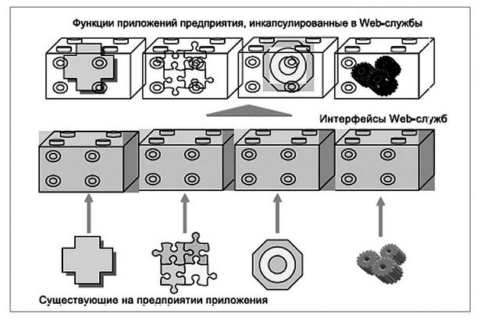
Интеграция при помощи Web-сервисов
Самый современный и быстро развивающийся подход к интеграции приложений. Он основан на обеспечении стандартного для Web-служб интерфейса доступа к приложениям и данным

Slide 16
Еще подходы к интеграции
Интеграция программ выполняется посредством поэтапного или инкрементного подхода.

Slide 17
Поэтапная интеграция
Поэтапная интеграция состоит из этапов, перечисленных ниже:
«Модульная разработка»: проектирование, кодирование, тестирование и отладка каждого класса.
«Системная интеграция»: объединение классов в одну огромную систему.
«Системная дезинтеграция»: тестирование и отладка всей системы.
Проблема поэтапной интеграции в том, что, когда классы в системе впервые соединяются вместе, неизбежно возникают новые проблемы и их причины могут быть в чем угодно. Поскольку у вас масса классов, которые никогда раньше не работали вместе, виновником может быть плохо протестированный класс, ошибка в интерфейсе между двумя классами или ошибка, вызванная взаимодействием двух классов. Все классы находятся под подозрением.

Slide 18
Неопределенность местонахождения любой из проблем сочетается с тем фактом, что все эти проблемы вдруг проявляют себя одновременно. Это заставляет вас иметь дело не только с проблемами, вызванными взаимодействием классов, но и другими ошибками, которые трудно диагностировать, так как они взаимодействуют.
Поэтому поэтапную интеграцию называют еще «интеграцией большого взрыва»
Поэтапную интеграцию нельзя начинать до начала последних стадий проекта, когда будут разработаны и протестированы все классы. Когда классы, наконец, будут объединены и проявится большое число ошибок, программисты тут же ударятся в паническую отладку вместо методического определения и исправления ошибок.
Для небольших программ — нет, а для крошечных — поэтапная интеграция может быть наилучшим подходом. Если программа состоит из двух-трех классов, поэтапная интеграция может сэкономить ваше время, если вам повезет. Но в большинстве случаев инкрементный подход будет лучше.

Slide 19
Инкрементная интеграция
При инкрементной интеграции вы пишете и тестируете маленькие участки программы, а затем комбинируете эти кусочки друг с другом по одному. При таком подходе — по одному элементу за раз — вы выполняете перечисленные далее действия:
Разрабатываете небольшую, функциональную часть системы. Это может быть наименьшая функциональная часть, самая сложная часть, основная часть или их комбинация. Тщательно тестируете и отлаживаете ее. Она послужит скелетом, на котором будут наращиваться мускулы, нервы и кожа, составляющие остальные части системы.
Проектируете, кодируете, тестируете и отлаживаете класс.
Прикрепляете новый класс к скелету. Тестируете и отлаживаете соединение скелета и нового класса. Убеждаетесь, что эта комбинация работает, прежде чем переходить к добавлению нового класса. Если дело сделано, повторяете процесс, начиная с п. 2.

Slide 20
Инкрементный подход имеет массу преимуществ перед традиционным поэтапным подходом независимо от того, какую инкрементную стратегию вы используете:
Ошибки можно легко обнаружить Когда во время инкрементной интеграции возникает новая проблема, то очевидно, что к этому причастен новый класс. Либо его интерфейс с остальной частью программы неправилен, либо его взаимодействие с ранее интегрированными классами приводит к ошибке. В любом случае вы точно знаете, где искать проблему.
В таком проекте система раньше становится работоспособной Когда код интегрирован и способен выполняться, даже если система еще не пригодна к использованию, это выглядит так, будто это скоро произойдет. При инкрементной интеграции программисты раньше видят результаты своей работы, поэтому их моральное состояние лучше, чем в том случае, когда они подозревают, что их проект может никогда не сделать первый вдох.

Slide 21
Вы получаете улучшенный мониторинг состояния При частой интеграции реализованная и нереализованная функциональность видна с первого взгляда. Менеджеры будут иметь лучшее представление о состоянии проекта, видя, что 50% системы уже работает, а не слыша, что кодирование «завершено на 99%».
Вы улучшите отношения с заказчиком Если частая интеграция влияет на моральное состояние разработчиков, то она также оказывает влияние и на моральное состояние заказчика. Клиенты любят видеть признаки прогресса, а инкрементная интеграция предоставляет им такую возможность достаточно часто.
Системные модули тестируются гораздо полнее Интеграция начинается на ранних стадиях проекта. Вы интегрируете каждый класс по мере его готовности, а не ожидая одного внушительного мероприятия по интеграции в конце разработки. Программист тестирует классы в обоих случаях, но в качестве элемента общей системы они используются гораздо чаще при инкрементной, чем при поэтапной интеграции.

Slide 22
Вы можете создать систему за более короткое время Если интеграция тщательно спланирована, вы можете проектировать одну часть системы в то время, когда другая часть уже кодируется. Это не уменьшает общее число человеко-часов, требуемых для полного проектирования и кодирования, но позволяет выполнять часть работ параллельно, что является преимуществом в тех случаях, когда время имеет критическое значение.
При поэтапной интеграции вам не нужно планировать порядок создания компонентов проекта. Все компоненты интегрируются одновременно, поэтому вы можете разрабатывать их в любом порядке — главное, чтобы они все были готовы к часу X.
При инкрементной интеграции вы должны планировать более аккуратно. Большинство систем требует интеграции некоторых компонентов перед интеграцией других. Так что планирование интеграции влияет на планирование конструирования — порядок, в котором конструируются компоненты, должен обеспечивать порядок, в котором они будут интегрироваться.

Slide 23
Методы слияния модулей
Нисходящая интеграция
Восходящая интеграция
Гибридный подход
Риск-ориентированная интеграция
Функционально-ориентированная интеграция
Т-образная интеграция

Slide 24
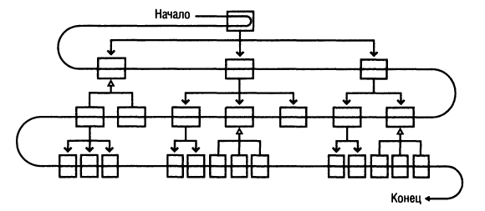
Нисходящая интеграция
При нисходящей интеграции класс на вершине иерархии пишется и интегрируется первым. Вершина иерархии — это главное окно, управляющий цикл приложения, объект, содержащий метод main() в программе на Java, функция WinMain() в программировании для Microsoft Windows или аналогичные. Для работы этого верхнего класса пишутся заглушки. Затем, по мере интеграции классов сверху вниз, классы заглушек заменяются реальными.

Slide 25
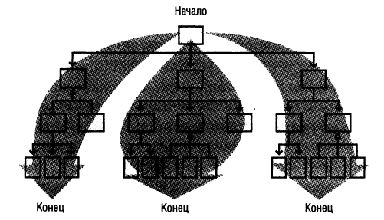
Вертикальное секционирование
При нисходящей интеграции вы создаете те классы, которые находятся на вершине иерархии, первыми, а те, что внизу, — последними.
Хорошей альтернативой нисходящей интеграции в чистом виде может стать подход с вертикальным секционированием.
При этом систему реализуют сверху вниз по частям, возможно, по очереди выделяя функциональные области и переходя от одной к другой.

Slide 26
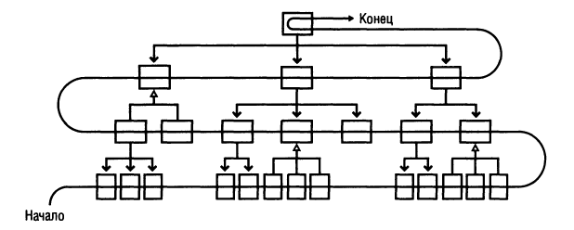
Восходящая интеграция
При восходящей интеграции вы пишете и интегрируете сначала классы, находящиеся в низу иерархии. Добавление низкоуровневых классов по одному, а не всех одновременно — вот что делает восходящую интеграцию инкрементной стратегией. Сначала вы пишете тестовые драйверы для выполнения низкоуровневых классов, а затем добавляете эти классы к тестовым драйверам, пристраивая их по мере готовности. Добавляя класс более высокого уровня, вы заменяете классы драйверов реальными.

Slide 27
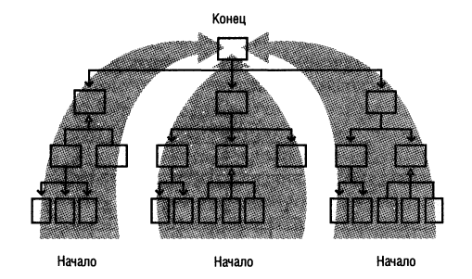
Гибридный подход
Как и нисходящую, восходящую интеграцию в чистом виде используют редко — вместо нее можно применять гибридный подход, реализующий секционную интеграцию.

Slide 28
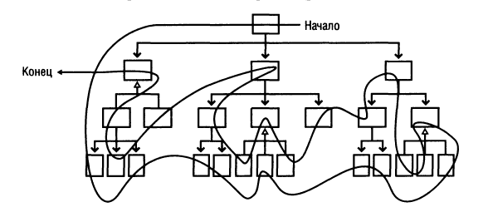
Сэндвич-интеграция
Проблемы с нисходящей и восходящей интеграциями в чистом виде привели к тому, что некоторые эксперты стали рекомендовать сэндвич-подход.
Сначала вы объединяете высокоуровневые классы бизнес-объектов на вершине иерархии. Затем добавляете классы, взаимодействующие с аппаратной частью, и широко используемые вспомогательные классы в низу иерархии.
Напоследок вы оставляете классы среднего уровня.

Slide 29
Риск-ориентированная интеграция
Риск-ориентированную интеграцию, которую также называют «интеграцией, начиная с самых сложных частей» (hard part first integration), похожа на сэндвич-интеграцию тем, что пытается избежать проблем, присущих нисходящей или восходящей интеграциям в чистом виде. Кроме того, в ней также есть тенденция к объединению классов верхнего и нижнего уровней в первую очередь, оставляя классы среднего уровня напоследок. Однако суть в другом.
При риск-ориентированной интеграции вы определяете степень риска, связанную с каждым классом. Вы решаете, какие части системы будут самыми трудными, и реализуете их первыми.

Slide 30
Функционально-ориентированная интеграция
Еще один поход — интеграция одной функции в каждый момент времени. Под «функцией» понимается не нечто расплывчатое, а какое-нибудь поддающееся определению свойство системы, в которой выполняется интеграция.
Когда интегрируемая функция превышает по размерам отдельный класс, то «единица приращения» инкрементной интеграции становится больше отдельного класса. Это немного снижает преимущество инкрементного подхода в том плане, что уменьшает вашу уверенность об источнике новых ошибок. Однако если вы тщательно тестировали классы, реализующие эту функцию, перед интеграцией, то это лишь небольшой недостаток. Вы можете использовать стратегии инкрементной интеграции рекурсивно, сформировав сначала из небольших кусков отдельные свойства, а затем инкрементно объединив их в систему.

Slide 31
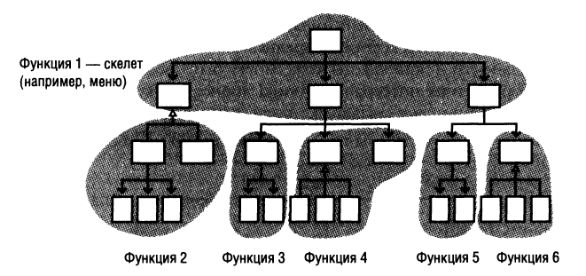
Функционально-ориентированная интеграция

Slide 32
Т-образная интеграция
Последний подход, который часто упоминается в связи с проблемами нисходящей и восходящей методик, называется «Т-образной интеграцией». При таком подходе выбирается некоторый вертикальный слой, который разрабатывается и интегрируется раньше других. Этот слой должен проходить сквозь всю систему от начала до конца и позволять выявлять основные проблемы в допущениях, сделанных при проектировании системы. Реализовав этот вертикальный участок (и устранив все связанные с этим проблемы), можно разрабатывать основную канву системы (например, системное меню для настольного приложения). Этот подход часто комбинируют с риск-ориентированной и функционально-ориентированной интеграциями.

Slide 33
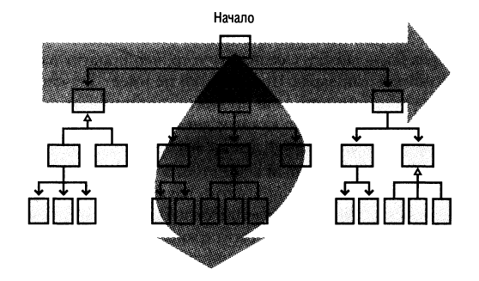
Т-образная интеграция

